Slide 1
Σχεδιασμός , υλοποίηση και αποτίμηση μιας ολοκληρωμένης παρέμβασης συμπληρωματικής σχολικής Εξ Αποστάσεως Εκπαίδευσης με τη χρήση διαδραστικών εφαρμογών και τεχνικών Θεατρικού Παιχνιδιού, με θέμα «Τα τέσσερα στοιχεία της φύσης» στην Προσχολική Εκπαίδευση
Πρόγραμμα Μεταπτυχιακών Σπουδών:
«Επιστήμες της Αγωγής - Εξ Αποστάσεως Εκπαίδευση με την χρήση των ΤΠΕ (e-Learning)»
Μοσχόβη Μαρία
Επιτροπή Κρίσης ΔΕ
Τρούλη Σοφία Επίκουρη Καθηγήτρια Πανεπιστημίου Κρήτης | Κωτσίδης Κωνσταντίνος Διδάσκων Πανεπιστημίου Κρήτης | Λενακάκης Αντώνιος Καθηγητής Α.Π.Θ.
Ρέθυμνο, 2024

Slide 2
Ένα πολύ μεγάλο ευχαριστώ…
Στην τριμελή Επιτροπή Επίβλεψης
Επίκουρη Καθηγήτρια κα. Τρούλη Σοφία
Διδάσκων κ. Κωτσίδη Κωνσταντίνο
Καθηγητή κ. Λενακάκη Αντώνιο
Σε όλους όσους συμμετείχαν στην έρευνα
Στους δικούς μου αγαπημένους ανθρώπους

Slide 3
1. Σκοπός
Σκοπός της παρούσας εργασίας ήταν ο σχεδιασμός, η δημιουργία και η υλοποίηση μιας ολοκληρωμένης παρέμβασης, συμπληρωματικής σχολικής ΕξΑΕ με τη χρήση διαδραστικού εκπαιδευτικού υλικού και τεχνικών θεατρικού παιχνιδιού, σε μαθητές προσχολικής ηλικίας (4-6 ετών), με θέμα «Τα τέσσερα στοιχεία της φύσης», βασιζόμενοι στη μεθοδολογία της Εξ Αποστάσεως Εκπαίδευσης και στις αρχές σχεδιασμού του εκπαιδευτικού υλικού που έχουν προταθεί από τους θεωρητικούς του πεδίου.

Slide 4




2. Συνεισφορά της διπλωματικής
Εκπαιδευτική
Ερευνητική
Θεωρητική
Κοινωνική
Καλές πρακτικές για μία ολοκληρωμένη παρέμβαση σχολικής ΕξΑΕ σε μαθητές προσχολικής ηλικίας (4-6 ετών)
Συμβολή στην ανάπτυξη και τον εμπλουτισμό του θεωρητικού πλαισίου για το Ε.Υ. σε περιβάλλοντα e-Learning
Δημιουργία ενός νέου ερευνητικού πεδίου που ανοίγει προοπτικές για περαιτέρω διερεύνηση και ανάλυση.
Παροχή Ε.Υ. για την υποστήριξη της ΕξΑΕ σε μαθητές προσχολικής ηλικίας (4-6 ετών) σχετικά με τα 4 στοιχεία της φύσης και την ανάδειξη της σημασίας τους για την ύπαρξη της ζωής.

Slide 5
3. Ερευνητικά Ερωτήματα 1/2
Σχετικά με τις απόψεις των ειδικών:
Ποια είναι τα χαρακτηριστικά του εκπαιδευτικού υλικού που το καθιστούν συμβατό με τις αρχές και τη μεθοδολογία της Εξ Αποστάσεως Εκπαίδευσης;
Με ποιους τρόπους το εκπαιδευτικό υλικό ενσωματώνει και αξιοποιεί τις αρχές της Πολυμεσικής μάθησης;

Slide 6
3. Ερευνητικά Ερωτήματα 2/2
Σχετικά με τις απόψεις των μαθητών:
Πώς βοήθησε το εκπαιδευτικό υλικό, τους μαθητές προσχολικής ηλικίας (4-6 ετών) στη διαδικασία κατανόησης των τεσσάρων (4) στοιχείων της φύσης;
Πώς επηρεάζει η ενσωμάτωση του ψηφιακού εκπαιδευτικού υλικού και των τεχνικών θεατρικού παιχνιδιού την εμπειρία μάθησης των μαθητών και πώς αντιλαμβάνονται την ενεργή συμμετοχή τους στη μαθησιακή διαδικασία;

Slide 7
4. Δομή της εργασίας
Εισαγωγή
Θεωρητικό μέρος
- Εξ Αποστάσεως Εκπαίδευση
- Εξ αποστάσεως Ε.Υ. και ο ρόλος του
- Προσχολική εκπαίδευση και χαρακτηριστικά μαθητών
- Οι Φυσικές Επιστήμες στην Προσχολική Εκπαίδευση
-Το Θεατρικό Παιχνίδι και η συμβολή του στην
εκπαίδευση
Γενικό
θεωρητικό πλαίσιο
Δημιουργία εκπαιδευτικού υλικού
3. Αρχές σχεδιασμού του εκπαιδευτικού υλικού – Υλοποίηση – Περιγραφή εκπαιδευτικού υλικού
Αποτίμηση εκπαιδευτικού υλικού
4. Μεθοδολογία της έρευνας
5. Παρουσίαση – Ανάλυση αποτελεσμάτων της έρευνας
6. Συμπεράσματα – Προτάσεις για περαιτέρω έρευνα

Slide 8
5. Θεωρητικό Πλαίσιο 1/2
Ιστορική αναδρομή
Βασικές θεωρίες - Έννοιες
Θεωρίες – Αρχές σχεδιασμού Ε.Υ.
ΕξΑΕ
Σύγχρονη - Ασύγχρονη
Εκπαιδευτικό Υλικό και ΕξΑΕ
Σχολική ΕξΑΕ

Slide 9
5. Θεωρητικό Πλαίσιο 2/2
Χαρακτηριστικά μαθητών
Θεατρικό Παιχνίδι
Προσχολική Εκπαίδευση
ΤΠΕ
Φυσικές Επιστήμες

Slide 10
6. Δημιουργία Εκπαιδευτικού Υλικού 1/7
Σκοπός
Εκπαιδευτικό Υλικό
ΠΜΤ
H5P
Chamilo
Συμπληρωματικό υλικό
ΕξΑΕ
Εξατομικευμένη μάθηση
εξ αποστάσεως

Slide 11
6. Δημιουργία Εκπαιδευτικού Υλικού 2/7
Στοιχεία σχεδιασμού του Ε.Υ.
Βασικές αρχές Ε.Υ. στην ΕξΑΕ
Προσβασιμότητα & Ευελιξία
Αλληλεπίδραση & Ενεργό συμμετοχή
Ποιότητα & Σαφήνεια
Προσαρμογή & Αυτονομία
Θεωρίες Μάθησης
Συμπεριφορισμός
Γνωστικές Θεωρίες
Κοινωνικός Εποικοδομητισμός
Εφαρμογές
Chamilo – H5P
Doodly – Plotagon
Padlet
Wordwall – Learning Apps
Genially
Μοντέλα σχεδιασμού Ε.Υ. για την ΕξΑΕ
12 Αρχές Mayer
3 Δέσμες West-Λιοναράκη
Συνομιλιακό μοντέλο Laurilland
7 Αρχές Σπάνακα-Λιοναράκη

Slide 12
6. Δημιουργία Εκπαιδευτικού Υλικού 3/7
Έρευνα
Συλλογή πληροφοριών και πηγών
Παραγωγή – Σύνθεση στοιχείων & Νέου υλικού
Ολοκληρωμένη παρέμβαση Συμπληρωματικής ΕξΑΕ

Slide 13


6. Δημιουργία Εκπαιδευτικού Υλικού 4/7
Στη συνέχεια, θα ακολουθήσει μία σύντομη παρουσίαση του μαθήματος και του εκπαιδευτικού υλικού που θα βρείτε στην ψηφιακή πλατφόρμα «Chamilo»:
Πατώντας εδώ θα βρεθείτε στο Ε.Υ. μέσα στο Chamilo…

Slide 14
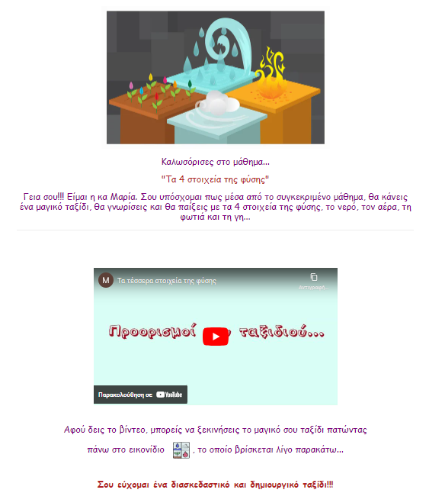
6. Δημιουργία Εκπαιδευτικού Υλικού 5/7

Slide 15
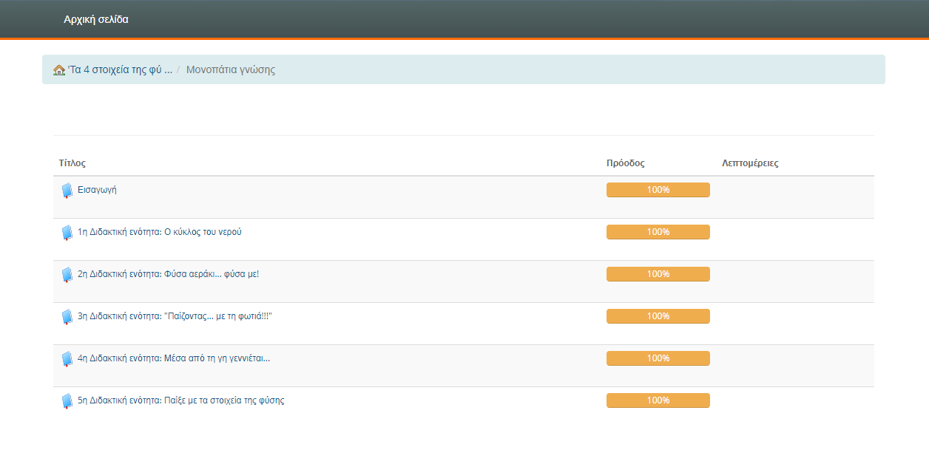
6. Δημιουργία Εκπαιδευτικού Υλικού 6/7

Slide 16
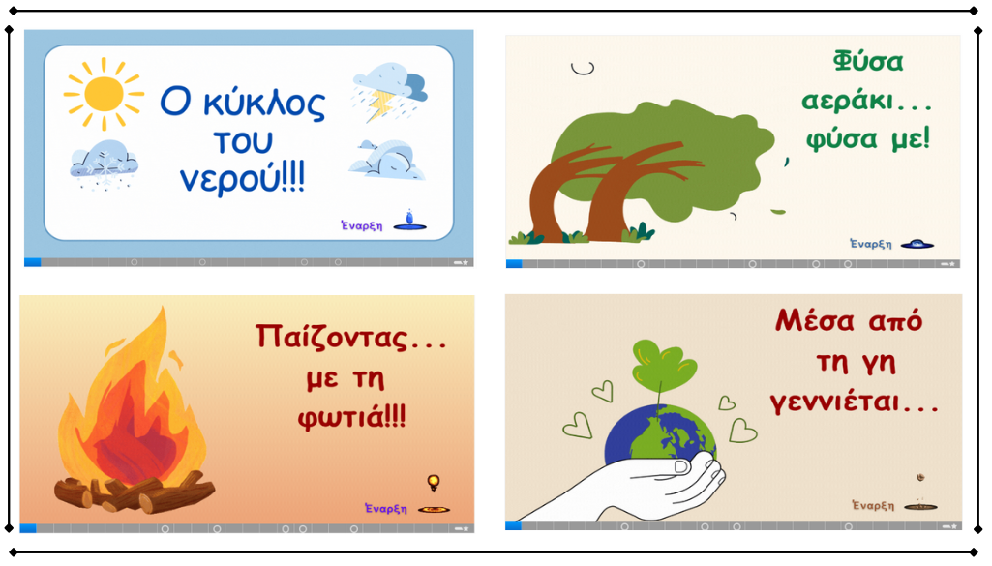
6. Δημιουργία Εκπαιδευτικού Υλικού 7/7

Slide 17
7. Μεθοδολογία
Μεθοδολογία Έρευνας
Είδος Έρευνας: Ποιοτική έρευνα
Χρονική περίοδος: Οκτώβριος – Νοέμβριος 2024
Δειγματοληψία: Σκόπιμη δειγματοληψία 3 ειδικοί & 8 μαθητές
Μέθοδος: Έρευνα Απόψεων με Ποιοτική Ανάλυση Περιεχομένου
Επεξεργασία δεδομένων: Ψηφιακό λογισμικό «Atlas.ti »
Επεξεργασία δεδομένων: Ποιοτική Ανάλυση - Μονάδα ανάλυσης η φράση με αυτοτελές εννοιολογικό περιεχόμενο – 10 ερευνητικοί άξονες (για τους ειδικούς), 6 ερευνητικοί άξονες ( για τους μαθητές)
Αξιοπιστία-Εγκυρότητα: Τριγωνοποίηση μέσω της αποτίμησης από ειδικούς και μαθητές.

Slide 18
8. Αποτίμηση Εκπαιδευτικού υλικού 1/2
Αποτελέσματα – Κύρια ευρήματα
Το ΕΥ έχει σχεδιαστεί σύμφωνα με τις αρχές και τη μεθοδολογία της ΕξΑΕ
Εφαρμόζονται οι αρχές της Πολυμεσικής Μάθησης
Δυνατά σημεία: Εύχρηστο, δημιουργικό και φιλικό, με ξεκάθαρη δομή, ποικιλία εργαλείων και ελκυστικό περιεχόμενο, ενθαρρύνοντας την ενεργό συμμετοχή των μαθητών.
Προτάσεις: Ενίσχυση συνεργασίας μεταξύ μαθητών, συνεπής χρήση χρωμάτων και γραμματοσειρών, χρήση ενός ενιαίου avatar.
Έρευνα κύριου Ε.Υ.
-
Οι απόψεις των ειδικών

Slide 19
8. Αποτίμηση Εκπαιδευτικού υλικού 2/2
Αποτελέσματα – Κύρια ευρήματα
Ο νέος τρόπος διδασκαλίας προκάλεσε τον ενθουσιασμό των μαθητών, εντείνοντας τους την επιθυμία για περαιτέρω εξερεύνηση και δημιουργία.
Το Ε.Υ. ήταν ενδιαφέρον με διασκεδαστικές και διαδραστικές δραστηριότητες και προωθούσε στην εύκολη κατανόηση των στοιχείων της φύσης, τονώνοντας τη φαντασία των μαθητών.
Από το Ε.Υ. οι μαθητές αποκόμισαν μία θετική εμπειρία, απολαμβάνοντας τις δραστηριότητες και μαθαίνοντας νέα πράγματα παίζοντας.
Έκφραση επιθυμίας για επανάληψη της εμπειρίας.
Προτάσεις: Περισσότερα πειράματα, βίντεο και ευκαιρίες για δημιουργία ιστοριών.
Έρευνα κύριου Ε.Υ.
-
Οι απόψεις των μαθητών

Slide 20
Συμπεράσματα 1/4
1^{ο} Ερευνητικό ερώτημα:
Ποια είναι τα χαρακτηριστικά του εκπαιδευτικού υλικού που το καθιστούν συμβατό με τις αρχές και τη μεθοδολογία της Εξ Αποστάσεως Εκπαίδευσης;
Το εκπαιδευτικό υλικό για τα τέσσερα στοιχεία της φύσης πληροί τα κριτήρια της πολυμορφίας, της ενεργούς μάθησης, της ελκυστικής παρουσίασης, της διαδραστικότητας και της προσαρμογής, επιβεβαιώνοντας την αποτελεσματικότητά του ως μέσο εξ αποστάσεως διδασκαλίας, σε συμφωνία με τις αρχές της Εξ Αποστάσεως Εκπαίδευσης όπως αυτές διατυπώνονται από τους Σπάνακα και Λιοναράκη (2017).

Slide 21
Συμπεράσματα 2/4
2^{ο} Ερευνητικό ερώτημα:
Με ποιους τρόπους το εκπαιδευτικό υλικό ενσωματώνει και αξιοποιεί τις αρχές της Πολυμεσικής Μάθησης;
Με βάση την αποτίμηση που πραγματοποιήθηκε από τους ειδικούς προκύπτει ότι το εκπαιδευτικό υλικό για τα τέσσερα στοιχεία της φύσης πληροί τις αρχές της Πολυμεσικής Μάθησης του Mayer (2017), χαρακτηριζόμενο από υψηλή ποιότητα και αποτελεσματικότητα, παρά τις προτάσεις για βελτίωση σε συνεργατικές δραστηριότητες και οπτική ταυτότητα.

Slide 22
Συμπεράσματα 3/4
3^{ο} Ερευνητικό ερώτημα:
Πώς βοήθησε το εκπαιδευτικό υλικό, τους μαθητές προσχολικής ηλικίας (4-6 ετών) στη διαδικασία κατανόησης των τεσσάρων στοιχείων της φύσης;
Σύμφωνα με τις απαντήσεις των μαθητών προσχολικής ηλικίας (4-6 ετών) και υποστηριζόμενο από τις έρευνες των Foti (2022), Paciga & Donohue (2017) και Eshach & Fried (2005), το εκπαιδευτικό υλικό, με τη χρήση διαδραστικών μεθόδων και πειραμάτων, είχε θετικό αντίκτυπο στην κατανόηση των στοιχείων της φύσης, προάγοντας την ενεργή συμμετοχή, την εξατομικευμένη μάθηση και την ανάπτυξη της επιστημονικής σκέψης.

Slide 23
Συμπεράσματα 4/4
4^{ο} Ερευνητικό ερώτημα:
Πώς επηρεάζει η ενσωμάτωση του ψηφιακού εκπαιδευτικού υλικού και των τεχνικών θεατρικού παιχνιδιού την εμπειρία μάθησης των μαθητών και πως αντιλαμβάνονται την ενεργή συμμετοχή τους στη μαθησιακή διαδικασία;
Η ενσωμάτωση ψηφιακών διαδραστικών δραστηριοτήτων και τεχνικών θεατρικού παιχνιδιού στο εκπαιδευτικό υλικό, σύμφωνα με τους μαθητές και όπως υποστηρίζεται και από τους West (1996) – Λιοναράκη (2001), Σπάνακα – Λιοναράκη (2017) και Λενακάκη (2013), δημιούργησε ένα διασκεδαστικό και εμπνευσμένο περιβάλλον μάθησης, ενισχύοντας την ενεργό συμμετοχή, την κριτική σκέψη και τη δημιουργικότητα των μαθητών.

Slide 24
Προτάσεις
Διενέργεια προ- και μετά- τεστ για ποσοτική μέτρηση της αύξησης των γνώσεων των μαθητών
Παράλληλη εφαρμογή του υλικού σε πολλαπλές τάξεις διαφορετικών σχολείων και ανάλυση δεδομένων
Συγκριτική αποτίμηση μαθησιακών αποτελεσμάτων μεταξύ τμήματος με συμπληρωματικό υλικό και τμήματος με συμβατική διδασκαλία
Σύγκριση της αποτελεσματικότητας της μεθόδου με παραδοσιακές μεθόδους διδασκαλίας

Slide 25
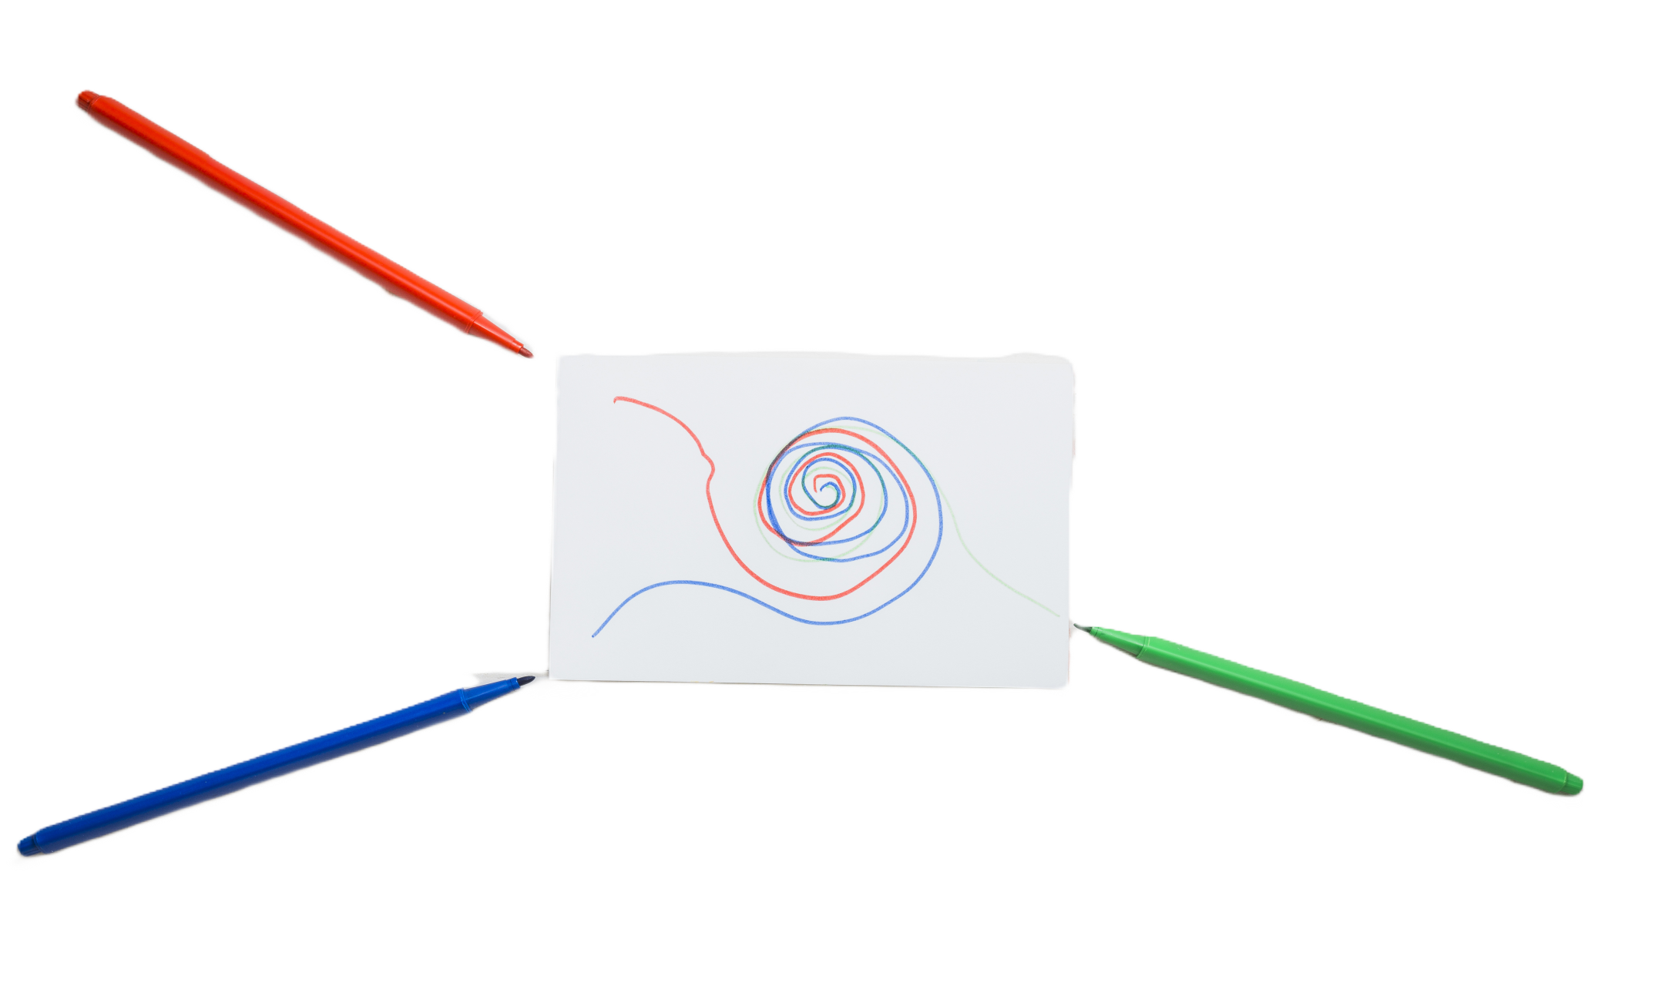
Τέλος Παρουσίασης
Σας ευχαριστώ για την
προσοχή σας!!!

